Slide 1
자바의 문법

Slide 2
객체지향 언어
클래스 : 빵틀
인스턴스 : 붕어빵
클래스 = 메소드 + 속성
캡슐화
다형성
상속(extends, implements)

Slide 3
문법
for (;;) {}
If(a<b) {}
Switch(c) {case 1: print(“hello”); break;}

Slide 4
콜렉션
List, ArrayList
Vector
Map, HashMap
Set

Slide 5
Json <-> Map
Map -> Json
Json -> Map

Slide 6
Map 구성
Map = { name: “kimyongyeon”, phone:[]}
List<String> list = new ArrayList<String>();
list.add(“kimyongyeon”);
Map m = new HashMap<>();
m.put(“list”, list);

Slide 7
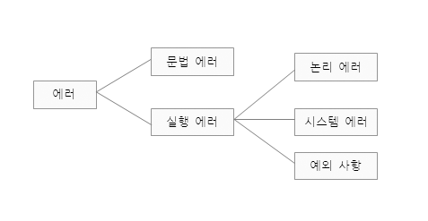
에러

Slide 8
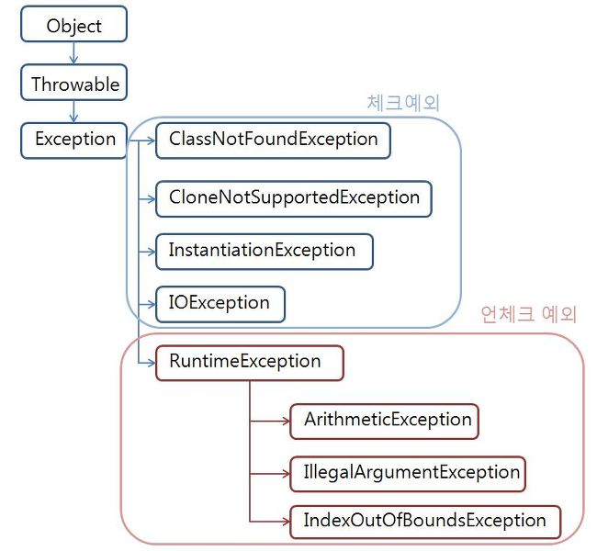
Exception 클래스 상속 관계

Slide 9
Exception 종류
ArithmeticException : 산술 연산 오류 (정수를 0으로 나누는 경우)
IndexOutOfBoundsException : 배열의 인덱스가 배열의 길이를 넘을 때
IllegalArgumentException : 메소드의 매개변수 유형을 잘못 사용할 때
IOException : 입출력시에 지정한 파일이 시스템에 존재하지 않을 때
url : http://silverbullet.tistory.com/entry/Exception%EC%9D%98-%EC%A2%85%EB%A5%98%EC%99%80-%EB%B0%9C%EC%83%9D%EC%9B%90%EC%9D%B8

Slide 10
자바8
람다식(Lambda Expression)
스트림(Stream) API
기본 메서드(Default Method)
새 자바스크립트 엔진, 나즈혼(Nashorn)
Joda Time 방식의 새 날짜 API 변경 (JSR 310)
자바 FX 8
메타 데이터 지원 보완
동시성 API 개선
IO/NIO 확장
Heap에서 영속 세대(Permanent Generation) 제거

Slide 11
클래식 자바 -> 모던 자바
Collections.sort(theListOfMyClasses, new Comparator<MyClass>() {
public int compare(MyClass a, MyClass b) {
return b.getValue() - a.getValue();
}
});
theListOfMyClasses.sort((MyClass a, MyClass b) -> {
return a.getValue() - b.getValue();
});

Slide 12
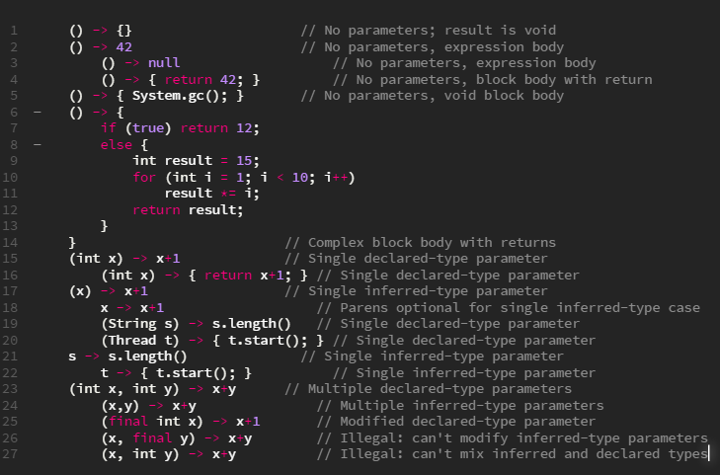
람다식
람다 매개 변수 -> 람다 본문

Slide 13
함수형 인터페이스
자바 8에서는 예제의 Comparator같이 메서드가 하나뿐인 인터페이스
java.util.function.*
Comparator<? super T>
Consumer<T>
Predicate<T>
Function<T, R>

Slide 14
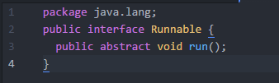
함수형 인터페이스 (Runnable)
인터페이스
메서드 하나
함수형 인터페이스 인정

Slide 15
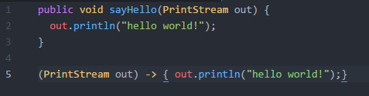
람다식 문법
(인자목록) -> { 구문}
람다식 = 익명 메서드

Slide 16
스트림
컬랙션(Collection) 프레임워크보다 한 단계 더 높은 추상화 제공
내부 반복
중개 연산: 파이프와 필터, 맵(Map)
종단 연산: 결과 생산(Reduce)
지연 연산을 통한 최적화
병렬 처리 추상화
컬랙션 외 다양한 연속적 데이터에 적용

Slide 17
스트림 유형
Java.util.stream
Stream<T>
DoubleStream
IntStream
LongStream
Java.lang
Optional<T>

Slide 18

Get Stream

Slide 19
스트림 중개 연산자
map
filter
flatmap
skip
limit
sorted
distinct

Slide 20
스트림 종단 연산자
forEach
collect
reduce
iterator

Slide 21
자주쓰는 Stream 연산
forEach
map
limit
skip
filter
flatMap
reduce
collection

Slide 22
forEach
Arrays.asList(1,2,3).stream() .forEach(System.out::println); // 1,2,3

Slide 23
map
Arrays.asList(1,2,3).stream() .map(i -> i*i) .forEach(System.out::println); // 1,4,9
Stream<R> map(Function<? super T, ? Extends R> mapper)

Slide 24
limit
Arrays.asList(1,2,3).stream() .limit(1) .forEach(System.out::println); // 1

Slide 25
skip
Arrays.asList(1,2,3).stream() .skip(1) .forEach(System.out::println); // 2,3

Slide 26
filter
Arrays.asList(1,2,3).stream() .filter(i-> 2>=i) .forEach(System.out::println); // 1,2
Stream<T> filter(Predicate<? super T> predicate)

Slide 27
flatMap
Arrays.asList(Arrays.asList(1,2),Arrays.asList(3,4,5),Arrays.asList(6,7,8,9)).stream() .flatMap(i -> i.stream()) .forEach(System.out::println); // 1,2,3,4,5,6,7,8,9

Slide 28
reduce
Arrays.asList(1,2,3).stream() .reduce((a,b)-> a-b) .get(); // -4

Slide 29
collection
Arrays.asList(1,2,3).stream() .collect(Collectors.toList()); Arrays.asList(1,2,3).stream() .iterator();

Slide 30
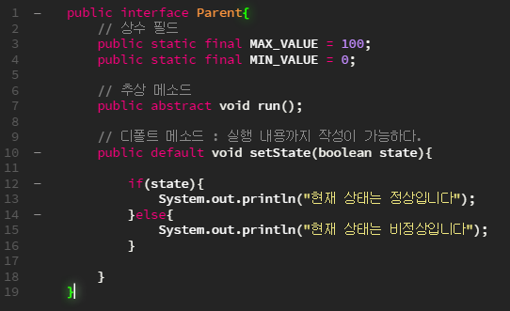
기본 메서드

Slide 31
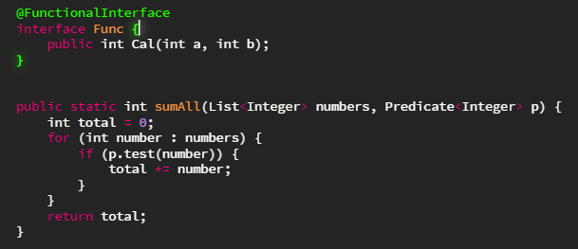
함수형 인터페이스 만들기

Slide 32
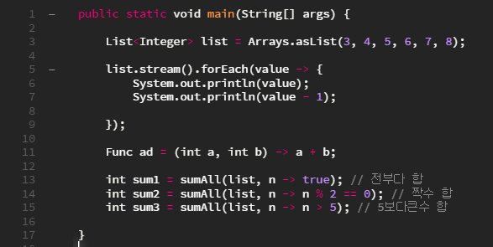
함수형 인터페이스 사용하기

